Slide 1

LUYỆN TẬP:
CÁC PHÉP TÍNH TRÊN TẬP SỐ NGUYÊN

Slide 2
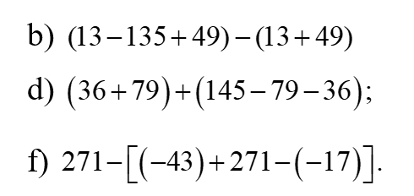
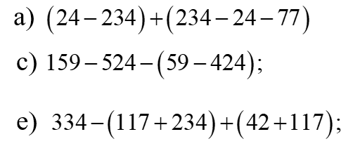
DẠNG 1. TÍNH
CÁCH GIẢI:
Bài 1. Bỏ dấu ngoặc rồi tính

Slide 3
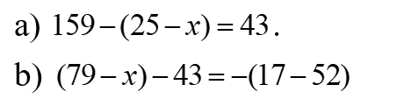
DẠNG 2. TÌM X
CÁCH GIẢI:
Bài 2. Tìm số nguyên x biết

